Slide 1
Многослойный персептрон

Slide 2
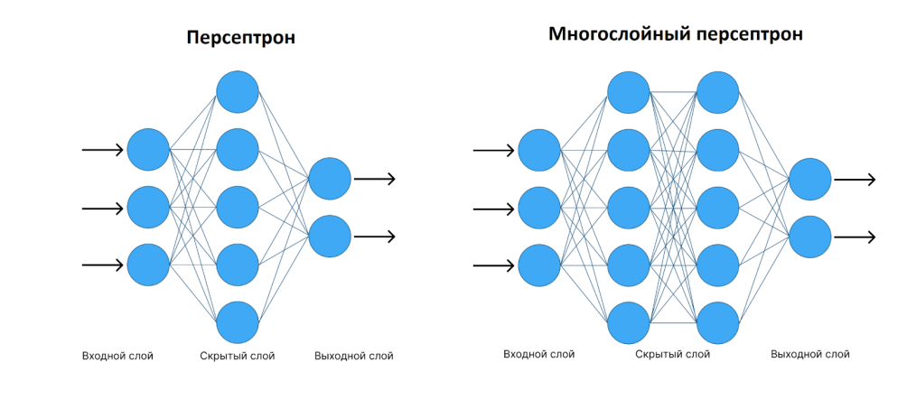
Общая схема

Slide 3
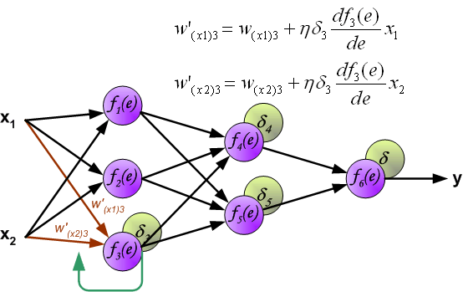
Обратное распространение ошибки

Slide 4
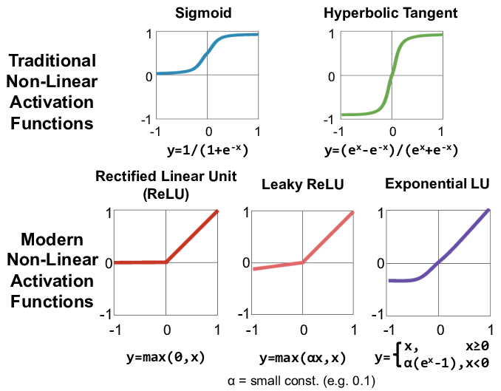
Популярные функции активации

Slide 5


Функции потерь
Бинарная классификация
Бинарная кросс-энтропия
Регрессор
Среднее квадратичное

Slide 6
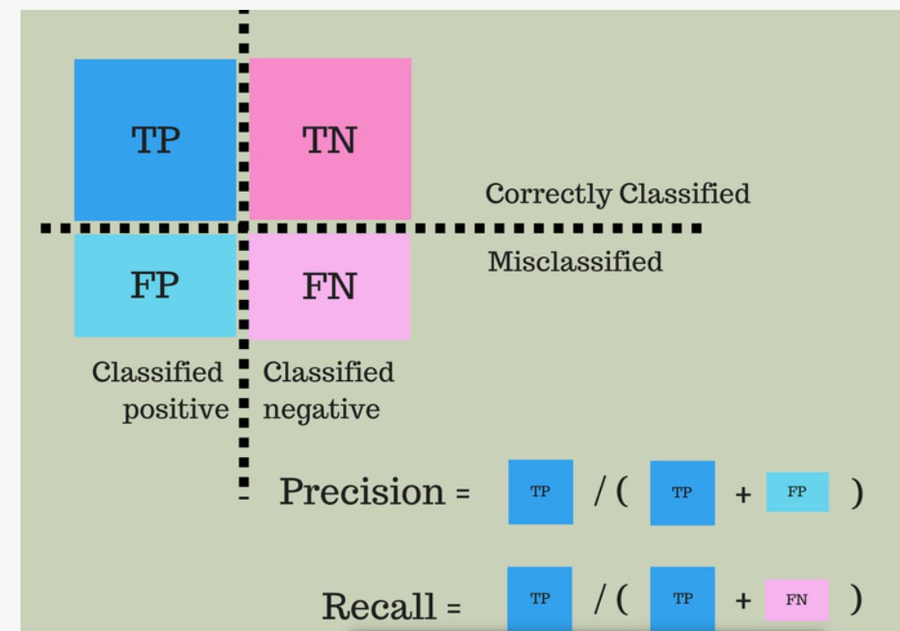
Матрица ошибок

Slide 7
